Slide 1
28 οκτωβριου
Το ΌΧΙ…..

Slide 2
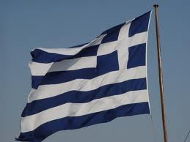
1940
Η Ιταλία, που δεν έκρυβε την επιδίωξη της να κυριαρχήσει στη Μεσόγειο, είχε αρχίσει εχθρικές ενέργειες εις βάρος της Ελλάδας. Η σοβαρότερη ήταν ο τορπιλισμός του αντιτορπιλικού «ΕΛΛΗ» στο λιμάνι της Τήνου στις 15 Αυγούστου 1940.
Στις 28 Οκτωβρίου 1940 η Ιταλία ζήτησε από τον πρωθυπουργό Ι. Μεταξά την παράδοση της χώρας. Η απάντηση ήταν: ΟΧΙ.
Λίγο αργότερα τα ιταλικά στρατεύματα εισέβαλαν στα εδάφη μας από τα ελληνοαλβανικά σύνορα. Ο ελληνικός στρατός, αφού απέκρουσε την ξαφνική επίθεση στα βουνά της Πίνδου, προχώρησε νικηφόρα και μπήκε στη Βόρεια Ήπειρο, όπου οι Έλληνες κάτοικοι τον υποδέχτηκαν ως ελευθερωτή.

Slide 3
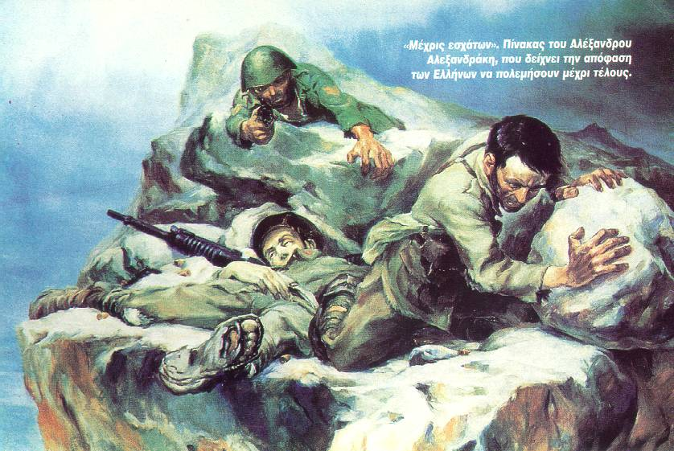
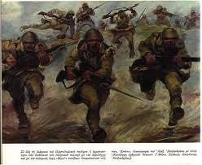
Οι στρατιώτες του 1940

Slide 4
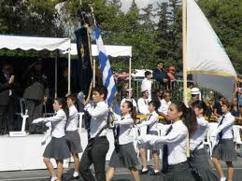
Κάθε χρόνο στην 28^{η} Οκτωβρίου κάνουμε παρέλαση.

Slide 5
ΤΕΛΟΣ
ΕΥΑ ☺
&
☺ ΔΕΣΠΟΙΝΑ

